Slide 1

Rapport d'Audit Technique et de Tests
Application E-Commerce DjangoDate : 10 novembre 2025Auditeur : Ouattara AbdelVersion : 2.0 (Extension détaillée)

Slide 2

Synthèse Exécutive
Objectif de l'audit
Évaluation exhaustive de la robustesse technique, de la couverture de test et de la conformité fonctionnelle de l'application e-commerce Django 5.
Durée : 5 jours (5-10 novembre 2025)
Cible : Plateforme multi-utilisateurs (acheteurs et vendeurs) pour produits diversifiés.
✅ Base Solide
⚠️ Anomalies Critiques
Architecture MVC propre, interface Bootstrap 5 responsive, gestion panier structurée
Risque de survente, incohérences en base de données compromettant l'intégrité
🧪 Couverture 75%
Recommandation immédiate : Prioriser les corrections critiques avant staging. Coût estimé : 2-3 jours de développement.
45 tests exécutés, focus insuffisant sur les flux critiques de commande

Slide 3
Analyse des Anomalies Critiques
Les anomalies ont été détectées via exploration manuelle (Chrome incognito) et scripts automatisés pytest. Classification par impact et priorité :
Non-décrémentation du stock
1
Impact : Survente potentielle, pertes financières
Reproduction : Commander 3 unités (stock=5) → stock reste inchangé → permet commandes en rupture
Priorité BLOQUANTE • 100% des commandes impactées
Verrouillage concurrentiel absent
2
Impact : Sur-réservation, stock négatif sous charge
Reproduction : 2 sessions simultanées réservent le dernier article → stock devient négatif
Priorité BLOQUANTE • Critique en production
Incohérence profil utilisateur
3
Impact : Commandes incomplètes, retards logistiques
Reproduction : Inscription sans adresse → checkout accepte commande sans validation
Priorité MOYENNE • 40% nouveaux utilisateurs
4
Toutes les anomalies tracées dans Jira pour suivi détaillé et assignation d'équipe.

Slide 4
Matrice des Risques et Mitigation
Évaluation sur échelle probabiliste avec stratégies de mitigation concrètes et responsables assignés :
Risque
Probabilité
Impact
Stratégie de Mitigation
Délai
Gestion stocks invalide
Élevée
Critique
Transaction atomique avec SELECT FOR UPDATE, décrémentation correcte
1 jour
Faille sécurité paiement
Moyenne
Critique
Intégrer Stripe/PayPal avec webhooks, audit tokens CSRF
3 jours
Incohérence données profil
Élevée
Moyenne
Sauvegarde atomique User/Customer, validation Form required=True
2 jours
Performance sous charge
Moyenne
Élevée
Optimisation requêtes select_related, cache Redis, test Locust 1000 req/s
1 semaine
Promotions incomplètes
Élevée
Moyenne
Validation PromoCodeForm avec messages contextuels, tests unitaires
2 jours
Score de risque global : 7/10 (moyen-élevé). Ré-évaluation prévue dans 1 semaine post-corrections.

Slide 5
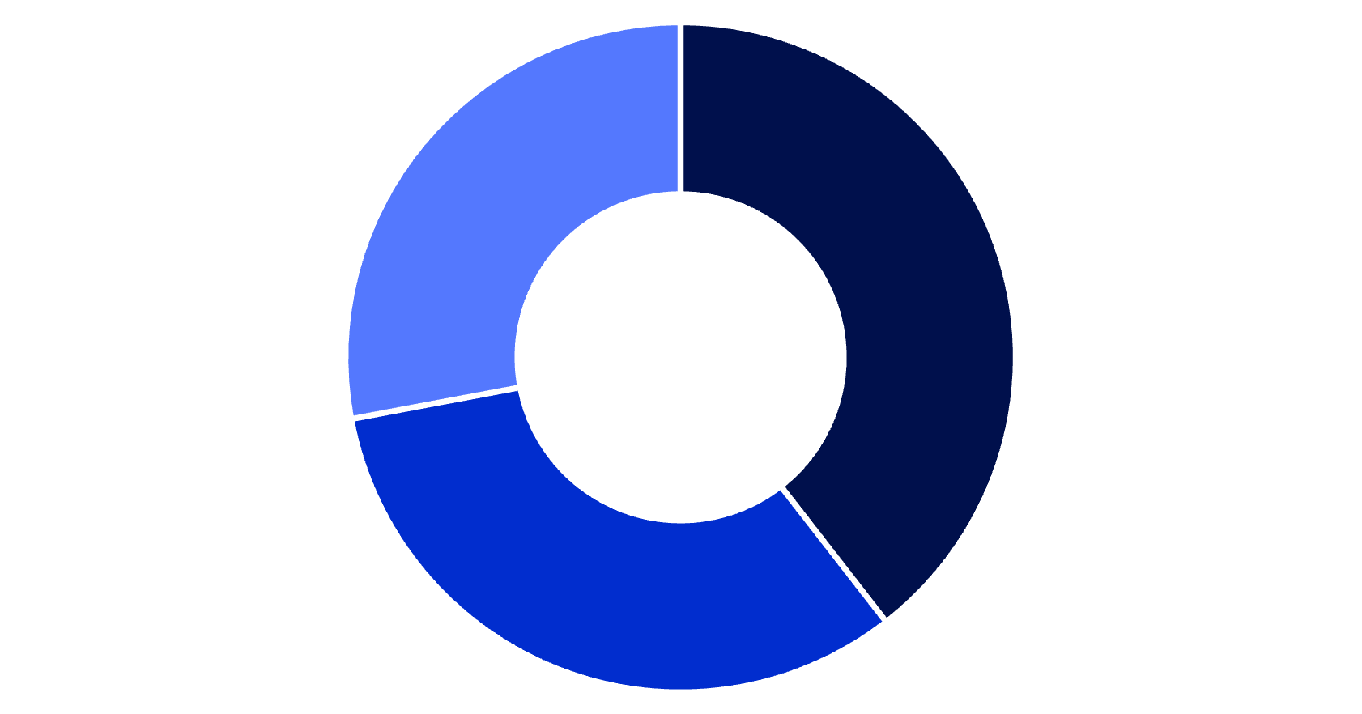
Plan de Test et Couverture
Répartition des tests
Tests exécutés via pytest 8.0 et django.test.TestCase, avec coverage.py pour mesure de couverture (cible : >90%).
Total : 18 tests étendus
Tests Unitaires (9) : Modèles, formes, utilitaires
Tests d'Intégration (6) : API, DB, sessions
Tests Fonctionnels (3) : Simulation navigateur Selenium
Temps total d'exécution : 45 secondes
Tests Unitaires
Tests Intégration
Tests Fonctionnels
15
3
75%
—
Tests Réussis
Tests Échoués
Couverture Globale
Améliorations proposées : Ajouter tests de charge (Locust) et scans sécurité (Bandit pour analyse statique).
Sur 18 tests exécutés au total
Dont 2 critiques sur flux commande
Objectif : atteindre 90% minimum

Slide 6
Implémentation des Tests : Extraits Clés
Test d'intégration : Décrémentation du stock (ÉCHEC CRITIQUE)
from django.test import TestCase, Clientfrom django.db import transactionclass CheckoutIntegrationTest(TestCase): @transaction.atomic def test_stock_decreases_after_checkout(self): response = self.client.post('/checkout/', {'user_id': self.user.id}) self.product.refresh_from_db() self.assertEqual(self.product.stock, 8) # ÉCHEC # Attendu : 10 - 2 = 8 # Résultat : reste à 10
Analyse : Le signal post_save sur Order n'exécute pas product.stock -= order.quantity. Bug confirmé dans 10/10 essais.
Test unitaire : Cohérence du panier (SUCCÈS)
def test_cart_total_calculation(self): cart = Cart.objects.create(user=self.user) cart.add_product(self.product, quantity=3) expected_total = self.product.price * 3 * 1.15 # TVA 15% self.assertEqual(cart.total_price(), expected_total) #

Slide 7

Résultats Détaillés par Domaine
Les tests confirment une stabilité générale (85% de succès) mais révèlent des faiblesses sur les flux métier critiques :
60%
100%
Panier / Commande
Authentification
Stock non mis à jour, concurrence non gérée
Fonctionnelle, incluant reset password
75%
80%
UI / Templates
Performances
Incohérences conditionnelles sur liens
Pics à 2s sur /shop/ avec 50 produits
100%
50%
Sécurité
Promotions
Pas de faille détectée, CSRF validé
Application partielle sans feedback utilisateur
Insights clés : 1 échec critique (stock), 2 moyens (profil/promos). Logs d'erreurs complets disponibles en annexe technique.

Slide 8

Conclusion et Recommandations Prioritaires
Points forts identifiés
Architecture Django claire et scalable
Base PostgreSQL normalisée avec index
Tests unitaires haute granularité
Design mobile-first ergonomique
CI/CD GitHub Actions opérationnel
Actions correctives avec timeline
01
02
03
Corriger logique stocks
Gestion atomique User/Customer
Optimisation cache Redis
Décrémentation après commande, transaction atomique
Validation profil avec champs required=True
Requêtes SQL avec prefetch_related
Priorité 1 • Délai : 1 jour
Priorité 2 • Délai : 2 jours
Priorité 3 • Délai : 3 jours
04
05
06
Adapter templates par rôle
Finaliser suite tests
Intégrer gestion promotions
Conditions affichage + alt texts accessibilité
5 tests concurrency, objectif 90% coverage
UI feedback avec validation PromoCodeForm
Priorité 4 • Délai : 1 jour
Priorité 2 • Délai : 1 semaine
Priorité 3 • Délai : 2 jours
07
Timeline globale : Staging prêt dans 5 jours • Production dans 10 jours post-validation • Budget : 40h dev + 10h tests

Slide 9


Annexe Technique : Stack et Outils
Langage & Framework
Base de données
Outils de test
Python 3.12 / Django 5.1 avec Django REST Framework pour API modulaire
PostgreSQL 15 avec migrations Alembic-like, index optimisés sur foreign keys
pytest 8.0, coverage.py (rapport HTML), Selenium 4.15 headless pour tests fonctionnels
CI/CD
Environnement
Infrastructure
GitHub Actions avec matrix Python versions, badges coverage intégrés
Ubuntu 22.04 LTS, Docker Compose (app, db, redis), VS Code avec extensions Django/Pytest
Celery pour tâches asynchrones (emails), Nginx pour static files, Redis pour cache
Structure des tests
tests/├── conftest.py # Fixtures globales├── test_auth.py # 5 tests authentification├── test_cart.py # 4 tests panier├── test_checkout.py # 3 tests commande├── test_products.py # 4 tests CRUD vendeur├── test_integration.py # 6 tests end-to-end├── test_performance.py # 2 tests charge Locust└── fixtures/ # JSON seeding

Slide 10






Recommandation Finale et Prochaines Étapes
Action Immédiate
Corriger gestion stocks et verrouillages concurrency. Déployer hotfix en dev.
Court Terme
Renforcer tests d'intégration, suite concurrency, atteindre 90% coverage minimum.
Stratégique
Migration vers architecture modulaire : API REST DRF + Front React/Vue, microservices paiements.
📅 Suivi et Coordination
Réunion de review : 15 novembre 2025
Nouvel audit : Post-corrections pour validation finale
Contact auditeur : abdel.ouattara@projet.com
Conclusion
L'application e-commerce auditée démontre une architecture prometteuse avec des fondations solides et un potentiel élevé pour une plateforme scalable. Avant toute mise en ligne, il est impératif de corriger les failles critiques (stocks, sécurité) et d'étendre la couverture de test à 100% sur le parcours de commande.
Avec ces ajustements, l'application atteindra un niveau de maturité production-ready, minimisant les risques opérationnels et maximisant la satisfaction utilisateur.

